Slide 1
DEPARTAMENTO DE ELÉCTRICA, ELECTRÓNICA Y TELECOMUNICACIONES CARRERA DE INGENIERÍA ELECTRÓNICA Y TELECOMUNICACIONES
TEMA: ANÁLISIS Y DISEÑO DE UN ARREGLO CIRCULAR DE ANTENAS CON 16 ELEMENTOS RADIANTES PARA EL SISTEMA DE ÚLTIMA GENERACIÓN DE INTELIGENCIA DE SEÑALES.
AUTOR: DIEGO ALEXANDER QUISPE CORREA DIRECTOR: Ing. ALEXIS F TINOCO-S.
SANGOLQUÍ, 2020

Slide 2
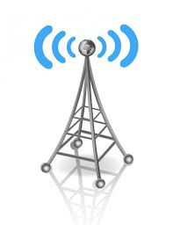
Contenido
Introducción
Justificación
Objetivos
Estado del Arte
Diseño y optimización
Resultados
Conclusiones
Recomendaciones
Trabajos Futuros

Slide 3
Introducción
Introducción
Justificación
Objetivos
Estado del Arte
Diseño y optimización
Resultados
Conclusiones
Recomendaciones
Trabajos Futuros

Slide 4
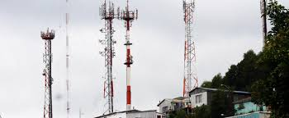
INTRODUCCIÓN
Las telecomunicaciones, en la actualidad son la manera en la que la sociedad ha tendido a comunicarse.
Los dispositivos electrónicos que conforman los circuitos de trasmisión y recepción en esta tecnología son parte fundamental para una buena comunicación.
Los elementos irradiantes o antenas, son un elemento indispensable, ya que mediante este elemento se puede crear el inicio y el final de un canal inalámbrico de comunicación exitoso.
Notes:
- Las telecomunicaciones, en la actualidad son la manera en la que la sociedad ha tendido a comunicarse, es decir, que la tecnología ha jugado un papel muy importante en lo que respecta al manejo de información y comunicación. Los dispositivos electrónicos que conforman los circuitos de trasmisión y recepción en esta tecnología son parte fundamental para una buena comunicación.
Los elementos irradiantes o antenas, son un elemento indispensable, ya que mediante este elemento se puede crear el inicio y el final de un canal inalámbrico de comunicación exitoso, y el correcto diseño general de este elemento ayuda al cumplimiento de los distintos objetivos de estos dispositivos dependiendo de la necesidad o requerimiento.

Slide 5
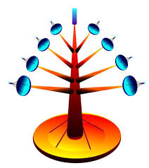
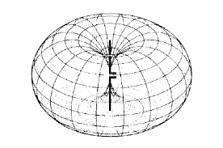
INTRODUCCIÓN
Las necesidades que actualmente se requieren con respecto a un sistema de comunicación, como por ejemplo, mayor directividad, ancho de banda, ganancia, interferencia, etc. han llevado al objetivo común de elaborar diseños nuevos
Las agrupaciones de elementos radiantes, que juegan un papel muy importante al momento de conseguir cumplir estas necesidades
Notes:
Las necesidades que actualmente se requieren con respecto a un sistema de comunicación, como por ejemplo, mayor directividad, ancho de banda, ganancia, interferencia, etc. han llevado al objetivo común de elaborar diseños nuevos que involucran no solo un elemento irradiante, sino que da paso al diseño de las agrupaciones de elementos radiantes, que juegan un papel muy importante al momento de conseguir cumplir estas necesidades, debido a que cuando interactúan simultáneamente estos elementos se pueden conseguir nuevas características eléctricas dependiendo de la necesidad requerida

Slide 6
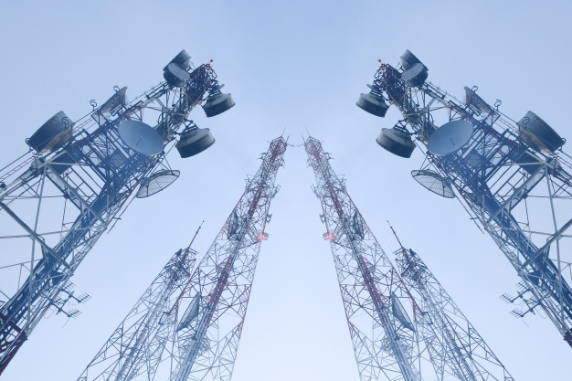
Justificación
Introducción
Justificación
Objetivos
Estado del Arte
Diseño y optimización
Resultados
Conclusiones
Recomendaciones
Trabajos Futuros

Slide 7
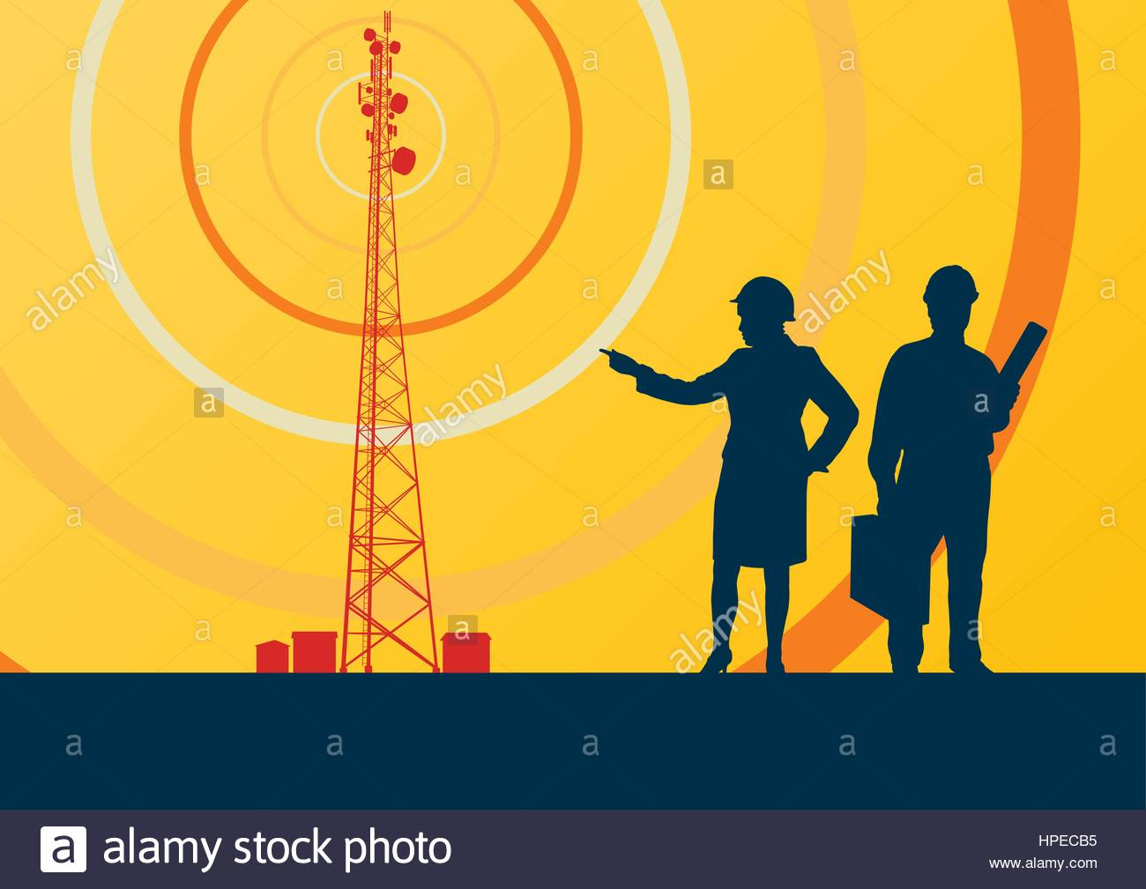
JUSTIFICACIÓN
Las redes inalámbricas dan solución al intercambio de señales en lugares a donde el cableado se dificulta de alguna manera. Y los arreglos de antenas optimizan las características de transmisión y recepción de un único elemento irradiador.
Para aplicaciones avanzadas, como requerimientos militares, que tengan algún propósito específico, se buscan desarrollar modelos de arreglos más avanzados donde sus elementos irradiantes permitan transmitir y recibir señales de una forma más óptima.
El proyecto a desarrollar, busca contribuir positivamente al desarrollo del país, y se basa en la necesidad de generar tecnologías endógenas para el desarrollo nacional.

Slide 8
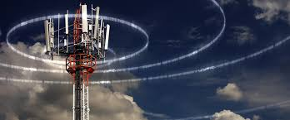
OBJETIVOS
Introducción
Justificación
Objetivos
Estado del Arte
Diseño y optimización
Resultados
Conclusiones
Recomendaciones
Trabajos Futuros

Slide 9
OBJETIVOS
OBJETIVO GENERAL
Estudiar un prototipo de un arreglo circular de antenas que posea 16 elementos irradiantes, para la banda de VHF y UHF con el propósito de incorporarlo al programa de sistemas de generación para inteligencia de señales.
OBJETIVOS ESPECÍFICOS
Realizar el estudio y análisis del estado del arte en relación al tema propuesto con el fin de identificar características y parámetros a tomarse en cuenta en el diseño del arreglo de antenas.
Generar las especificaciones básicas del arreglo circular de antenas, con el fin de ser usado en el programa de inteligencia de señales.
Diseñar las antenas de tipo impresa que satisfagan las dimensiones del arreglo, el ancho de banda de funcionamiento, diagrama de radiación y peso del prototipo.
Estudiar la implementación del arreglo de antenas para que cumplan los parámetros del diseño para que se pueda utilizar en el programa de inteligencia de señales.
Evaluar parámetros de impedancia de entrada y diagramas de irradiación, en los planos principales, del prototipo a construir.

Slide 10
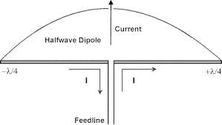
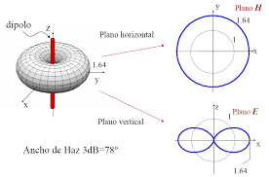
Estado del arte
Introducción
Justificación
Objetivos
Estado del Arte
Diseño y optimización
Resultados
Conclusiones
Recomendaciones
Trabajos Futuros

Slide 11
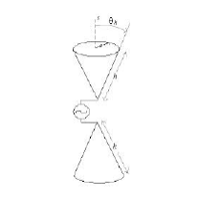
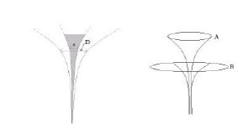
Estado del arte: dipolo de banda ancha
La estructura básica de una antena banda ancha ha sido investigada desde principios delos años 40
Son aquellas que mantienen alguno o algunos de sus parámetros independientes de las variaciones en frecuencia, siempre dentro de un margen, en este caso cuanto más grande mejor, que recibe el nombre de ancho de banda.
ANTENA BOW TIE
ANTENA TEARDROP
ANTENA BICONICA
Notes:
Este tipo de antenas son necesarias porque los sistemas de comunicaciones actuales, y los que van surgiendo día a día, requieren cada vez mayores anchos de banda y mayores tasas de transmisión.
A veces incluso resulta atractivo poder ofrecer muchos servicios únicamente con una antena, ya que supone un ahorro económico importante.

Slide 12
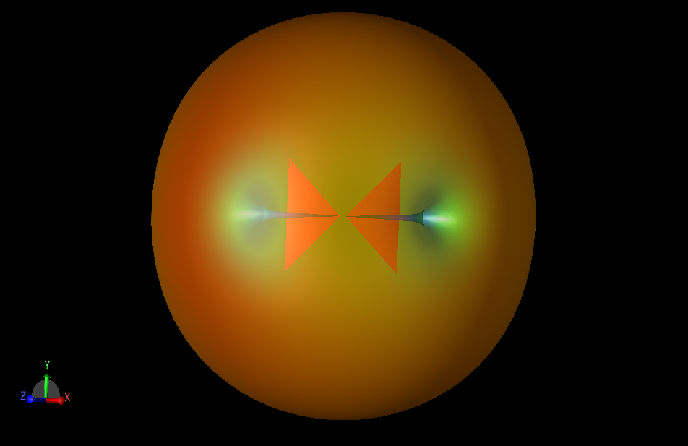
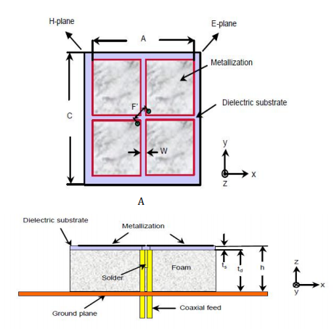
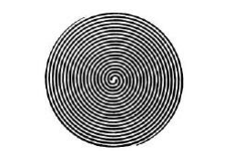
Estado del arte: dipolo de banda ancha
Las antenas de tipo dipolo, pueden entenderse de manera general como un dipolo en sí, el cual puede generar un diagrama de radiación omnidireccional.
La diferencia es que las antenas de banda ancha, en lugar de estar formadas por dos hilos como un dipolo, cambian sus elementos radiantes por diversas formas
ANTENA ESPIRAL DE ARQUIMIDES
ANTENA FOURSQUARE
Notes:
La diferencia es que las antenas que aquí se van a estudiar, en vez de estar formadas por dos hilos como un dipolo, cambian sus elementos radiantes por diversas formas como pueden ser la antena Foursquare (elementos cuadrados) o Fourtear (elementos en forma de "gotas de agua" o "lagrimas").

Slide 13
Estado del arte: GEOMETRIA BASE (ANTENA BOW-TIE)
Esta antena es una versión plana de la antena bicónica
Las ventajas que ofrece con respecto a su predecesora son su bajo perfil, su ligereza y su bajo coste
Su impedancia de entrada es algo más sensible a la frecuencia de trabajo.
Dicha antena ofrece un diagrama de radiación omnidireccional (como el de un dipolo) con su haz principal en el plano perpendicular al plano de la antena.
Ha sido usada en arrays planos para pruebas en vuelos de aeronaves y para la evaluación de un sistema radiómetro UHF.

Slide 14
DISEÑO DE LA GEOMETRIA INICIAL
Introducción
Justificación
Objetivos
Estado del Arte
Diseño y optimización
Resultados
Conclusiones
Recomendaciones
Trabajos Futuros

Slide 15
DISEÑO: DE LA GEOMETRIA INICIAL
Se busca optimizar el diseño base para llegar a un ancho de banda que cubra las bandas de frecuencia de UHF y VHF (300MHz – 3GHz)
Se utiliza el software ANSYS HFSS

Slide 16
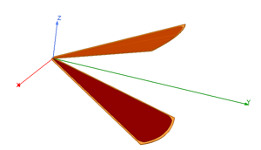
DISEÑO: DE LA GEOMETRIA INICIAL
Parámetro | Valor
Apertura del Dipolo (Plano YZ) | 30º
Angulo de apertura del elemento radiante (Plano XY) | 38,845º
Radio | 300 mm

Slide 17
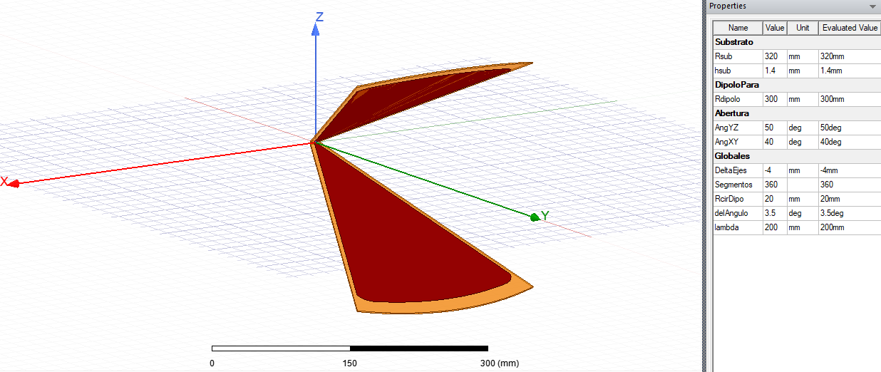
DISEÑO: DE LA GEOMETRIA INICIAL
Nombre | Valor | Unidad
Substrato
Radio del Substrato | 320 | mm
Altura del Substrato | 1.4 | mm
Dipolo
Radio del dipolo | 300 | mm
Ángulos de apertura
Angulo en el plano YZ | 50 | Grados
Angulo en el plano XY | 40 | Grados
Notes:
Mediante el método de simulaciones sucesivas se varió los parámetros mostrados en la Tabla anterior Apertura de Dipolo (Angulo en el plano YZ) y Apertura del elemento radiante (Angulo en el plano XY), en el software de simulación Ansys HFSS y esto ayudó a poder obtener los ángulos donde las características de radiación sean las más óptimas. Además, se toma en cuenta que la distancia entre cada polo es de 1.4mm para ingreso de la alimentación, por especificaciones originales del diseño.

Slide 18
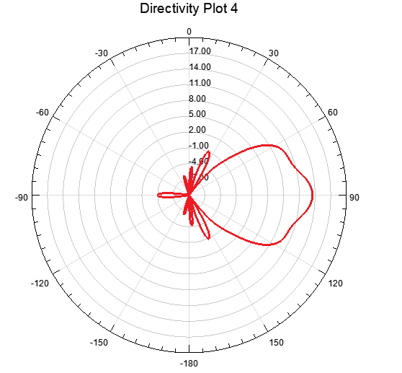
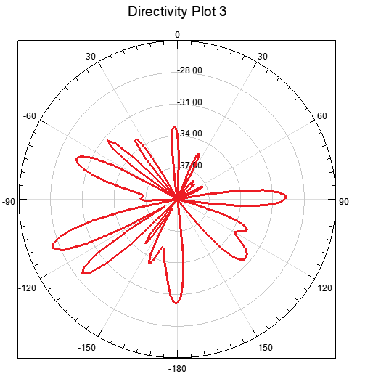
DISEÑO: DE LA GEOMETRIA INICIAL
ANCHO DE HAZ NULO 100°
ANCHO DE HAZ DE MEDIA POTENCIA 80°
Notes:
Aquí se puede observar los diagramas de radiación obtenidos con mejores resultados

Slide 19
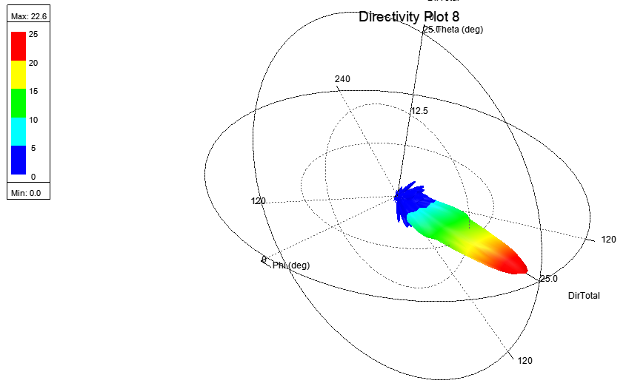
DISEÑO: DE LA GEOMETRIA INICIAL

Slide 20
DISEÑO: CAZADOR DE IMPEDNACIAS
Un cazador o transformador de impedancia tiene como propósito, transformar o adaptar la impedancia de entrada, a la impedancia de salida del transformador, que es la antena.
Para la adaptación de la antena se contempla el diseño de un cazador de impedancias de tipo chebyshev de orden 4 y un se consideró un coeficiente de reflexión $Γ_{m}=−30dB$, es decir una ondulación de 0,03.
Las impedancias para transformar son $Z_{L}=188Ω Y Z_{0}=50Ω,$de la antena y el generador respectivamente.
Notes:
Un cazador o transformador de impedancia tiene como propósito, transformar o adaptar la impedancia de entrada, a la impedancia de salida del transformador, que es la antena o impedancia de entrada de otro dispositivo que se coloque a continuación del mismo.

Slide 21
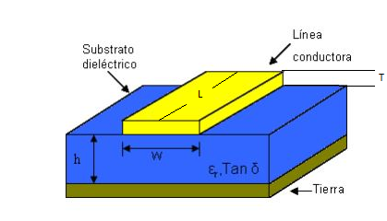
DISEÑO: CAZADOR DE IMPEDNACIAS
 | Z/2 | h [mm] | ⧫ [mm] | L [mm] | W [mm] |  _{r,eff}
Z1 | 28,95558 | 0,7 | 0,036 | 10,5385 | 3,04919 | 3,4596
Z2 | 39,69804 | 0,7 | 0,036 | 10,7798 | 1,9388 | 3,3064
Z3 | 59,2044 | 0,7 | 0,036 | 11,1296 | 0,98952 | 3,1018
Z4 | 81,1497 | 0,7 | 0,036 | 11,4349 | 0,50447 | 2,9384
Notes:
Se observa la tabla con los valores obtenidos en el software txline
Imagen de línea microstrip para ver los parámetros de la tabla
Imagen en Ansys de la geometría del cazador.

Slide 22
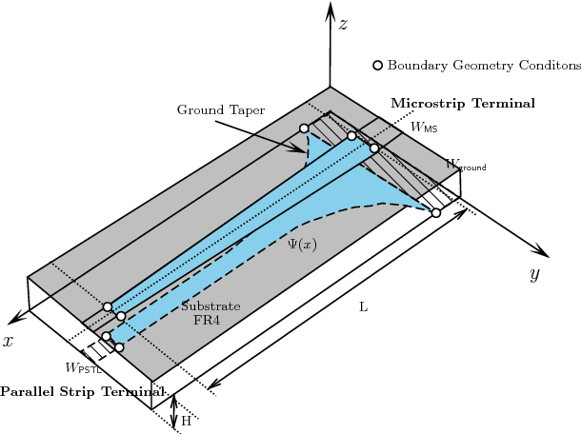
DISEÑO: balun y conector coaxial
La función de un balun es el acople entre alimentaciones desbalanceadas como un conector coaxial y alimentaciones balanceadas como, para este proyecto, es una antena dipolo.
Se decide implementar un balun de tipo tapered, donde en su concepto se contempla una alimentación microstrip cuyo plano de tierra disminuye de manera gradual su ancho hasta llegar a obtener una línea bifila.
Notes:
La función de un balun es el acople entre alimentaciones desbalanceadas como un conector coaxial y alimentaciones balanceadas como, para este proyecto, es una antena dipolo. El inconveniente en el diseño de un balun es que no existe una técnica predeterminada para su implementación. Para este proyecto, el diseño del balun se lo hace mediante la modelación y optimización en el software ANSYS HFSS.

Slide 23
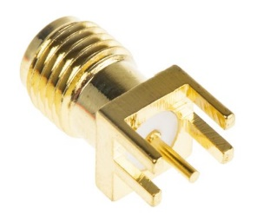
DISEÑO: balun y conector coaxial
Para la conexión entre el balun y el generador de señal se utiliza un conector SMA, este conector coaxial para RF es un conector en miniatura para la transmisión de señales por cable coaxial con un mecanismo roscado.
Este conector es de 50 Ohm y es excelente para la transmisión de señales de hasta 18 Ghz.

Slide 24
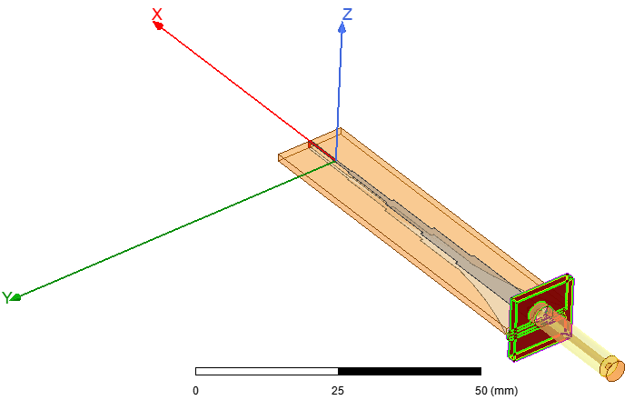
DISEÑO: balun y conector coaxial

Slide 25
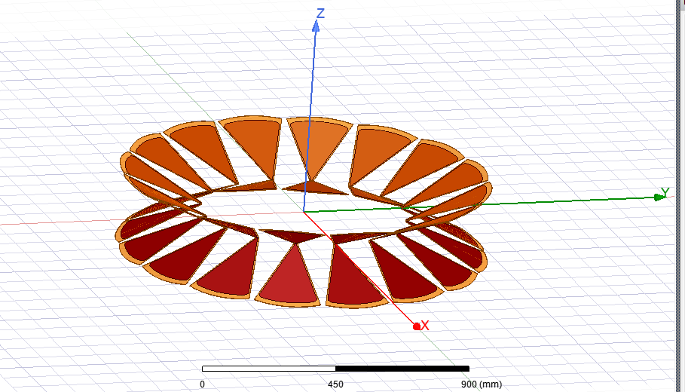
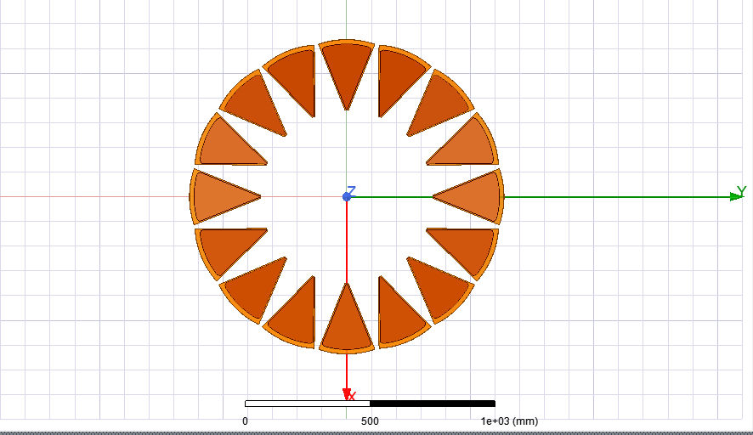
DISEÑO: Geometría tentativa de arreglo circular

Slide 26
RESULTADOS
Introducción
Justificación
Objetivos
Estado del Arte
Diseño y optimización
Resultados
Conclusiones
Recomendaciones
Trabajos Futuros

Slide 27
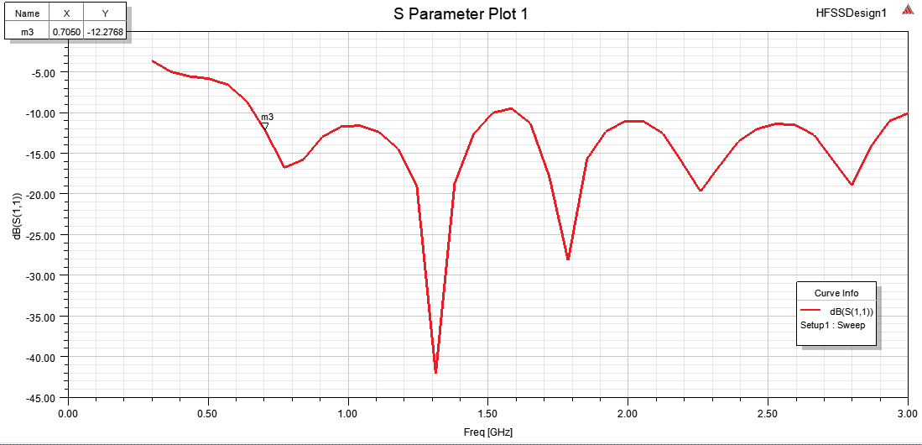
RESULTADOS: ANTENA
Gráfica del parámetro S(1,1)
Notes:
se puede observar una gráfica del parámetro S(1,1) en función de la frecuencia que representa el coeficiente de reflexión de la antena con un valor por debajo de lo -10dB a partir de los 600MHz lo que indica que la antena no podría trabajar en el rango de frecuencias de 300MHz a 600MHz por la cantidad de energía que rebotaría hacia el generador.

Slide 28
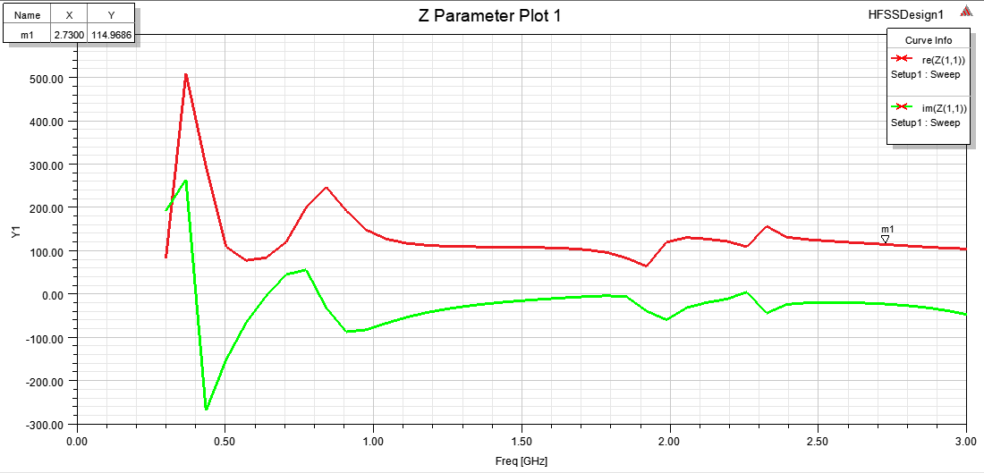
RESULTADOS: ANTENA
Gráfica del parámetro Z
Notes:
la curva Z que caracteriza a la impedancia de la antena donde podemos apreciar que el valor de la impedancia real en todo el ancho de banda se mantiene en un promedio de aproximadamente 180 Ω con una variación en las frecuencias bajas muy significativo, de +400 Ω en el rango de 300 MHz a 600MHz, después se estabiliza con una variación de -+80Ω, estos resultados muestran una vez más que la geometría de la antena no permite trabajar con frecuencias por debajo de los 600 MHz. En la parte imaginaria la relación es muy similar llegándose a estabilizar en un promedio de 0 Ω con las misma desviación en los rangos de frecuencia antes mencionados.

Slide 29
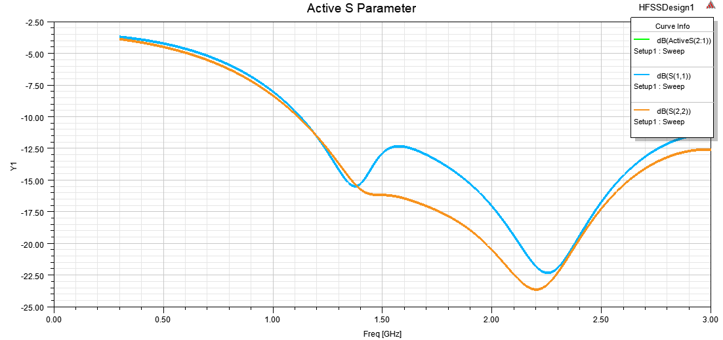
RESULTADOS: CASADOR DE IMPEDANCIAS
Gráfica del parámetro S(1,1)
Notes:
se observa la simulación del casador donde el coeficiente de reflexión es mucho más alto en frecuencias bajas y su valor más bajo lo tiene específicamente en la frecuencia de 2.25GHz.

Slide 30
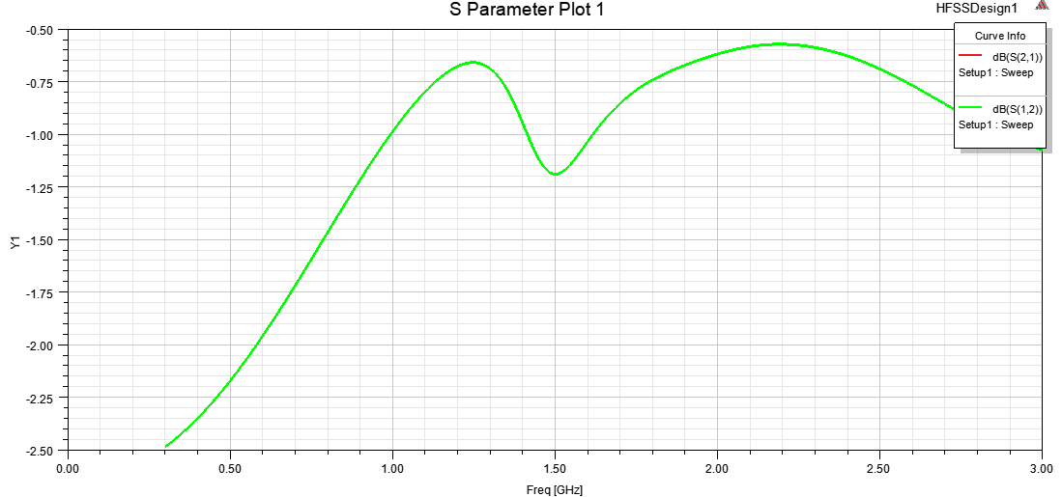
RESULTADOS: CASADOR DE IMPEDANCIAS
GRAFICA DEL COEFICIENTE DE TRASMISIÓN
Notes:
se observa el coeficiente de transmisión que es el encargado de medir la potencia de la señal recibida en el puerto con respecto a la señal que incide, y se aprecia en las frecuencias bajas a partir de los 300 MHz a 600M Hz la recepción de señal es muy baja y su crecimiento comienza para frecuencias altas a partir de 1GHz.

Slide 31
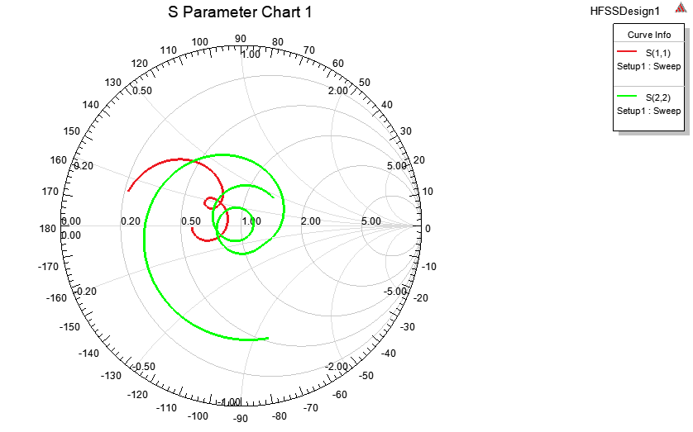
RESULTADOS: CASADOR DE IMPEDANCIAS
GRAFICA DE CARTA DE SMITH – ADAPTACION DEL CIRCUITO
Notes:
se puede apreciar la adaptación del circuito de alimentación de 50 Ω, dónde el puerto tiende a acercarse a un valor de VSWR = 1 que es una buena característica de adaptación.

Slide 32
RESULTADOS: COSTO COMPUTACIONAL
Para este proyecto se dispuso de una computadora con las siguientes características de hardware:
• Procesador de 4 núcleos.
• Sistema operativo Windows de x64bits
• Memoria RAM de 8GB
• Un disco duro de 500GB RAID 0.
Simulación | Tiempo aproximado | Cantidad de simulaciones completadas
Simulación de un elemento | 1h10min | 150
Simulación casador de impedancias | 40 min | 40
Notes:
Con las características previas de hardware disponibles, los resultados de simulación para solamente un elemento radiante se obtuvieron:……
Las exigencias de memoria RAM y procesamiento solicitadas por el software y las limitaciones del computador disponible para la realización del proyecto dificultaron obtener un ancho de banda óptimo y conseguir la simulación completa de la red circular. Se contó con el apoyo del CICTE para el asesoramiento en este proyecto y se esperaba que se adquiriera un Workstation del software Ansys para poder simular y obtener resultados más óptimos y completos pero por problemas de presupuesto no llegó a tiempo.

Slide 33
CONCLUSIONES
Introducción
Justificación
Objetivos
Estado del Arte
Diseño y optimización
Resultados
Conclusiones
Recomendaciones
Trabajos Futuros

Slide 34
CONCLUSIONES
La geometría de una antena o elemento irradiante juega un papel importantísimo cuando de encontrar los mejores parámetros de irradiación se refiere, debido a que estos parámetros son guiados por su geometría además del material con el que está construido el elemento.
Considerando que la forma geométrica del elemento irradiante de donde este proyecto se basa, los cambios realizados según las especificaciones establecidas en la geometría no lograron abarcar el ancho de banda solicitado, esto lleva a la conclusión que esta geométrica no llegó a ser optimizada con plenitud debido a falta de recursos computacionales. Por ese motivo, el mejor resultado obtenido fue para frecuencias superiores a 600 MHz. La antena diseñada llego a tener una directividad considerable en la dirección de máxima irradiación.
A pesar de que se logró abarcar un ancho de banda considerable en las simulaciones del elemento, se pudo comprobar que al disminuir su geometría el ancho de banda también disminuye.
Los ángulos de apertura en cada plano, afectan directamente a los parámetros de radiación del elemento, y a pesar de que su ganancia en el lóbulo principal se mantiene con variaciones muy pequeñas, los lóbulos laterales no son muy favorables. En este punto también se considera que el principal problema fue la falta de optimización del elemento.
La antena diseñada, tiene un ancho de banda considerable, y una ganancia bastante fuerte lo que la hace idónea para poder ser utilizada en transmisión y recepción de señales.

Slide 35
RECOMENDACIONES
Introducción
Justificación
Objetivos
Estado del Arte
Diseño y optimización
Resultados
Conclusiones
Recomendaciones
Trabajos Futuros

Slide 36
RECOMENDACIONES
En el momento de realizar la geometría inicial, se debe tomar en cuenta los datos con los que los polos de la antena base fueron construidos con el fin de tener una referencia solida de inicio.
El software Ansys HFSS es un programa con requerimientos fuertes y utilizar un computador con las características de hardware más cercanas a los requerimientos, o mejor aún conseguir un Workstation para la utilización del servidor del software Ansys, contribuiría de mejor manera en el trabajo.
En el diseño del cazador se debe tomar en cuenta con cuantas secciones el acoplamiento seria el óptimo, esto debido a que no siempre suele salir un buen acoplamiento en la simulación pese a que los cálculos digan que sí.

Slide 37
TRABAJOS FUTUROS
Introducción
Justificación
Objetivos
Estado del Arte
Diseño y optimización
Resultados
Conclusiones
Recomendaciones
Trabajos Futuros

Slide 38
TRABAJOS FUTUROS
Se propone conseguir un Workstation del software Ansys para continuar con la optimización y posterior fabricación del arreglo y realizar las pruebas físicas necesarias para su correcto desempeño.
Realizar el estudio de un arreglo circular con mas elementos radiantes de los establecidos en este proyecto y realizar comparaciones de comportamiento en sus parámetros de radiación.
Considerar el estudio y fabricación de otra geometría para antenas de banda ancha con el fin de contribuir a la tecnología de las Fuerzas Armadas del Ecuador.

